Slide 1



ມະຫາວິທະຍາໄລແຫ່ງຊາດ
ຄະນະວິທະຍາສາດຄອມທຳມະຊາດ
ພາກວິຊາວິທະຍາສາດຄອມພິວເຕີ
ບົດໂຄງການຈົບຊັ້ນ(ຕໍ່ເນື່ອງ) ລະດັບປະລິນຍາຕີວິທະຍາສາດ ສາຂາ ວິທະຍາສາດຄອມພິວເຕີ
ລະບົບຄຸ້ມຄອງການຮຽນ-ການສອນຂອງໂຮງຮຽນພອນສະຫວັນ ແລະ ຊົນເຜົ່າກຽມມະຫາວິທະຍາໄລ
School for Gifted and Ethnic Students Learning and Teaching Management System
ລາຍຊື່ນັກສຶກສາ:
ລະຫັດນັກສຶຶກສາ: 204Q000219 ນາງ ມີໄຊ ສີສຸລິດ ຫ້ອງ 2CCS1
ລະຫັດນັກສຶຶກສາ: 204N003219 ນາງ ທິບປະສົງ ແສງທໍາມະວົງ ຫ້ອງ 2CCS1

Slide 2


1
ປະຫວັດຄວາມເປັນມາ
ຄວາມສຳຄັນຂອງບັນຫາ
ຈຸດປະສົງຂອງການຄົ້ນຄ້ວາ
ຂອບເຂດການຄົ້ນຄ້ວາ
ປະໂຫຍດທີ່ຄາດວ່າຈະໄດ້ຮັບ
ພາກວິເຄາະ DFD ແລະ ERD
ສະຫຼຸບ
2
ຫົວຂໍ້ທີຈະນຳສະເໜີ
3
4
5
6
7

Slide 3
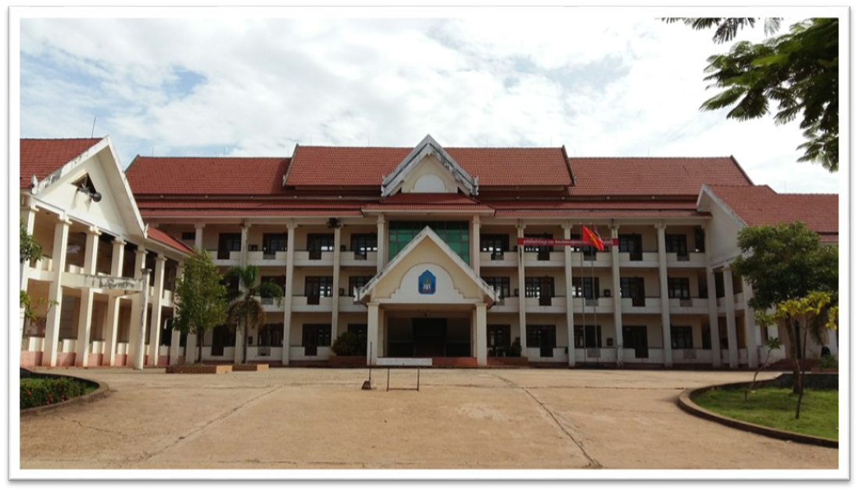
ປະຫວັດຄວາມເປັນມາ
      ໂຮງຮຽນພອນສະຫວັນ ແລະ ຊົນເຜົ່າກຽມມະຫາວິທະຍາໄລ, ມີຊື່ຫຍໍ້ວ່າ ຮ ພ ຊ, ເປັນໂຮງຮຽນທີ່ຂຶ້ນກັບສໍານັກງານອະທິການບໍດີ ພາຍໃຕ້ການຊີ້ນໍາຂອງທ່ານ ຮອງ ອະທິການບໍດີ ມະຫາວິທະຍາໄລແຫ່ງຊາດ,

Slide 4
ຄວາມສຳຄັນຂອງບັນຫາ
      ເນື່ອງຈາກວ່າ ໂຮງຮຽນພອນສະຫວັນ ຍັງບໍທັນໄດ້ນໍາໃຊ້ໂປແກມທີ່ທັນສະໄໝເຂົ້າມາຊ່ວຍດຳເນີນວຽກງານຂອງເຂົາເຈົ້າ ເຊີ່ງການເກັບກຳຂໍ້ມູນ ແລະ ເຮັດບົດລາຍງານຕໍ່ຄະນະອຳນວຍການແມ່ນຍັງບັນທຶກເປັນແຟ່ມເອກະສານ ແລະມີບາງຄົນກໍບັນທຶກເປັນ word/Excel ມາຊ່ວຍວຽກບັນທຶກຂໍ້ມູນບາງສ່ວນ. ດັ່ງນັ້ນຈື່ງເຮັດໃຫ້ການຈັດເກັບຂໍ້ມູນຕ່າງໆບໍເປັນລະບຽບ, ການບັນທຶກຄະແນນ ແລະ ປະເມີນຜົນການຮຽນຂອງນັກຮຽນຕ້ອງໃຊ້ເວລາດົນ, ການຄົ້ນຫາຂໍ້ມູນຍັງຊ້າ
      ດັ່ງນັ້ນ ພວກຂ້າພະເຈົ້າຈື່ງເກີດມີແນວຄິດຢາກພັດທະນາລະບົບຄຸ້ມຄອງການຮຽນ-ການສອນຂອງໂຮງຮຽນພອນສະຫວັນ ມະຫາວິທະຍາໄລແຫ່ງຊາດ ນີ້ຂື້ນເພື່ອຊ່ວຍແກ້ໄຂບັນຫາຕ່າງໆ ທີ່ໄດ້ກ່າວມາຂ້າງເທີງນັ້ນ. ອີກດ້ານໜື່ງ, ກໍ່ແມ່ນການພັດທະນາລະບົບຂື້ນມາເພື່ອແບ່ງເບົາພາລະ ແລະ ຫຼຸດຜ່ອນເວລາການເຮັດວຽກຂອງພະນັກງານທີ່ກ່ຽວຂ້ອງກັບລະບົບດັ່ງກ່າວ.

Slide 5
ຈຸດປະສົງຂອງການຂຽນບົດໂຄງການ
      ເພຶ່ອສຶກສາບັນຫາກ່ຽວກັບການຈັດການກັບຂໍ້ມູນຕ່າງໆຂອງໂຮງຮຽນ ພອນ​ສະຫວັນມະຫາວິທະຍາໄລແຫ່ງຊາດ.
      ເພື່ອສ້າງ ລະບົບຄຸ້ມຄອງການຮຽນ-ການສອນຂອງໂຮງຮຽນໃນຮູບແບບ Web Application .
      ເພື່ອແກ້ໄຂບັນຫາ ກ່ຽວກັບການຈັດການຂໍ້ມູນຕ່າງໆທີ່ບໍ່ເປັນລະບົບ, ການເກັບກໍາຂໍ້ມູນພະນັກງານຄູ, ການລົງທະບຽນຊັກຊ້າ ແລະ ການລາຍງານຂໍ້ມູນໃຫ້ສະດວກຂຶ້ນ.

Slide 6



ຂອບເຂດການຄົ້ນຄ້ວາ
  1.1.ຈັດການຂໍ້ມູນອາຈານ
  1.2.ຈັດການຂໍ້ມູນນັກຮຽນ
  1.3.ຈັດການຂໍ້ມູນລາຍວິຊາ
  1.4.ຈັດການຂໍ້ມູນວິຊາສອນ
  1.5.ຈັດການຂໍ້ມູນສົກຮຽນ
  1.6.ຈັດການຂໍ້ມູນຜູ້ໃຊ້
  1.7.ຈັດການຂໍ້ມູນຫ້ອງ
  1.8.ຈັດການຂໍ້ມູນຊັ້ນ
  3.1.ກວດສອບ
  3.2.ລົງທະບຽນ
  5.1. ຊີວະປະຫວັດນັກຮຽນ
  5.2. ສະຖິຕິນັກຮຽນ
  5.3. ໃບຢັ້ງຢືນການຮຽນ (ລາວ-ອັງກິດ)
  5.4. ໃບຄະແນນ (ລາວ-ອັງກິດ)
  5.5. ວັນຂາດນັກຮຽນ
1
3
5
  4.1.ຈັດລຳດັບທີ່
  4.2.ປະເມິນນັກຮຽນ
  4.3.ເລື່ອນຊັ້ນ
4
  2.1.ຈັດການຂໍ້ມູນອາຈານ
  2.2.ຈັດການຂໍ້ມູນນັກຮຽນ
2

Slide 7
ປະໂຫຍດທີ່ຄາດວ່າຈະໄດ້ຮັບ
      ຊ່ວຍໃຫ້ການຈັດເກັບຂໍ້ມູນເປັນລະບົບລະບຽບເທີ່ງເຄື່ອງຄອມພິວເຕີ້.
      ຊ່ວຍໃຫ້ການເກັບກຳພະນັກງານຄູເປັນລະບົບດີ ແລະ ສະດວກວ່ອງໄວຂື້ນ.
      ຊ່ວຍໃຫ້ການລົງທະບຽນຮຽນໃຫ້ນັກຮຽນໄວຂື້ນ.
      ຊ່ວຍໃຫ້ການຈັດເກັບຂໍ້ມູນຄະແນນ, ການຈັດອັນດັບທີ, ປະເມີນຜົນການຮຽນ ແລະ ປະເມີນຄູໃຊ້ເວລາ.

Slide 8
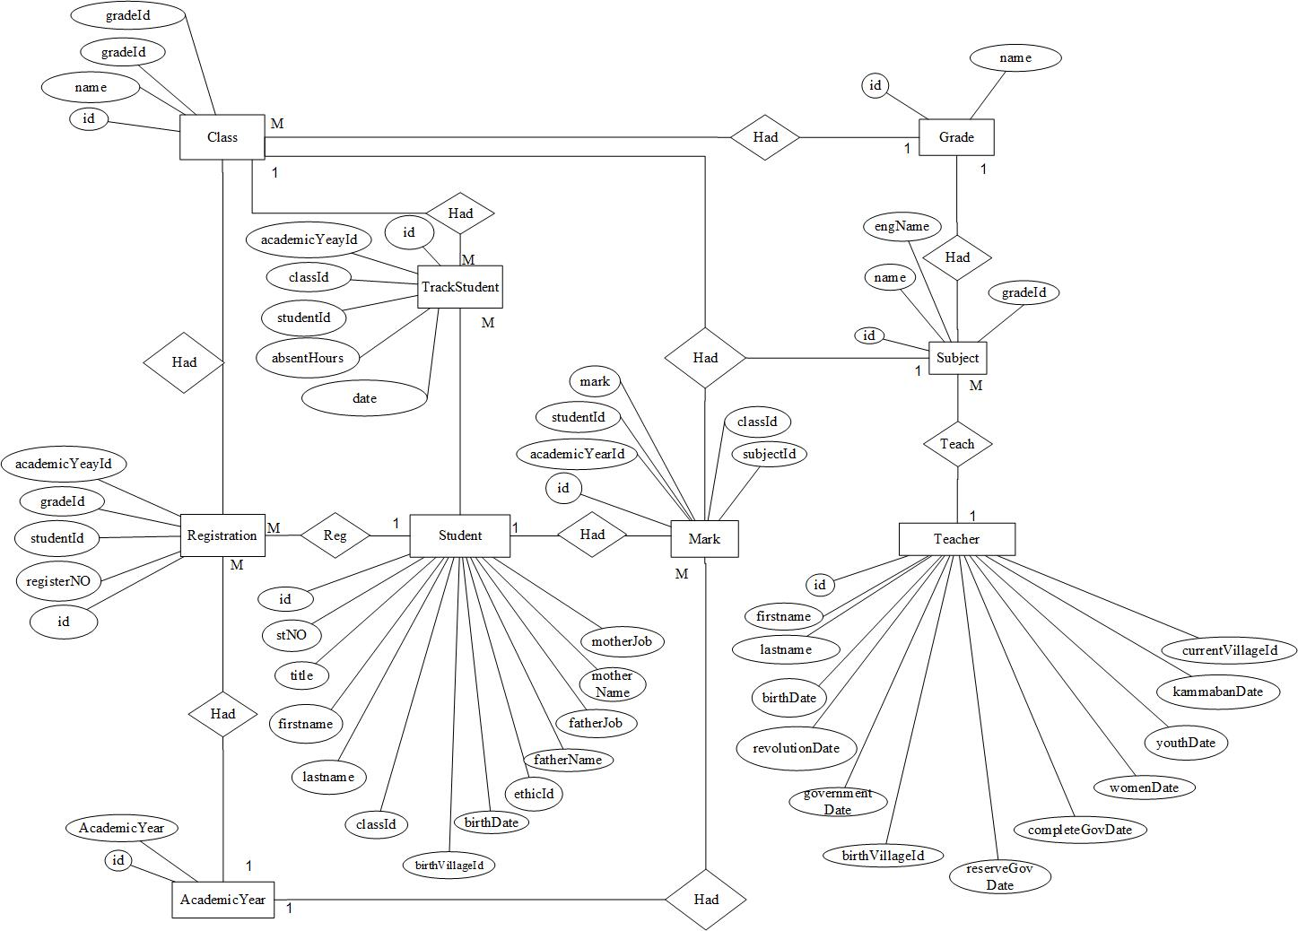
ພາກວິເຄາະ DFD ແລະ ERD
1
System Overview

Slide 9
2
External Entity | Process | Data Store
ອາຈານ ວິຊາການ ບໍລິຫານ ຜູ້ອຳນວຍການ ນັກຮຽນ | ຈັດການຂໍ້ມູນພື້ນຖານ ຈັດການຂໍ້ມູນອາຈານ ຈັດການຂໍ້ມູນນັກຮຽນ ຈັດການຂໍ້ມູນລາຍວິຊາ ຈັດການຂໍ້ມູນວິຊາສອນ ຈັດການຂໍ້ມູນສົກຮຽນ ຈັດການຂໍ້ມູນຜູ້ໃຊ້ ຈັດການຂໍ້ມູນຫ້ອງ ຈັດການຂໍ້ມູນຊັ້ນ ຈັດການຂໍ້ມູນຄ່າທຳນຽມ ລົງທະບຽນ ກວດສອບ ລົງທະບຽນຮຽນ ຈັດການຄະແນນ ບັນທຶກຄະແນນ ຄົ້ນຫາຄະແນນ ປະເມີນຜົນ ຈັດລຳດັບທີ ຕິດຕາມປະເມີນນັກຮຽນ ເລື່ອນຊັ້ນ ລາຍງານ ຊີວະປະຫວັດນັກຮຽນ ສະຖິຕິນັກຮຽນ ໃບຢັ້ງຢືນການຮຽນ (ລາວ-ອັງກິດ) ໃບຄະແນນ (ລາວ-ອັງກິດ) ວັນຂາດນັກຮຽນ | D1 ຂໍ້ມູນອາຈານ D2 ຂໍ້ມູນນັກຮຽນ D3 ຂໍ້ມູນຊັ້ນຮຽນ D4 ຂໍ້ມູນຫ້ອງຮຽນ D5 ຂໍ້ມູນລົງທະບຽນ D6 ຂໍ້ມູນຄະແນນ D7 ຂໍ້ມູນລາຍວິຊາ D8 ຂໍ້ມູນວິຊາສອນ D9 ຂໍ້ມູນຕິດຕາມນັກຮຽນ D10 ຂໍ້ມູນປະເມີນນັກຮຽນ D11 ຂໍ້ມູນສົກຮຽນ D12 ຂໍ້ມູນຜູ້ໃຊ້ D13 ຂໍ້ມູນຄ່າທຳນຽນຮຽນ D14 ຂໍ້ມູນບ້ານ D15 ຂໍ້ມູນເມືອງ D16 ຂໍ້ມູນແຂວງ D17 ຂໍ້ມູນຊົນເຜົາ
ລາຍລະອຽດຕ່າງໆ
ກ່ຽວກັບລະບົບ

Slide 10
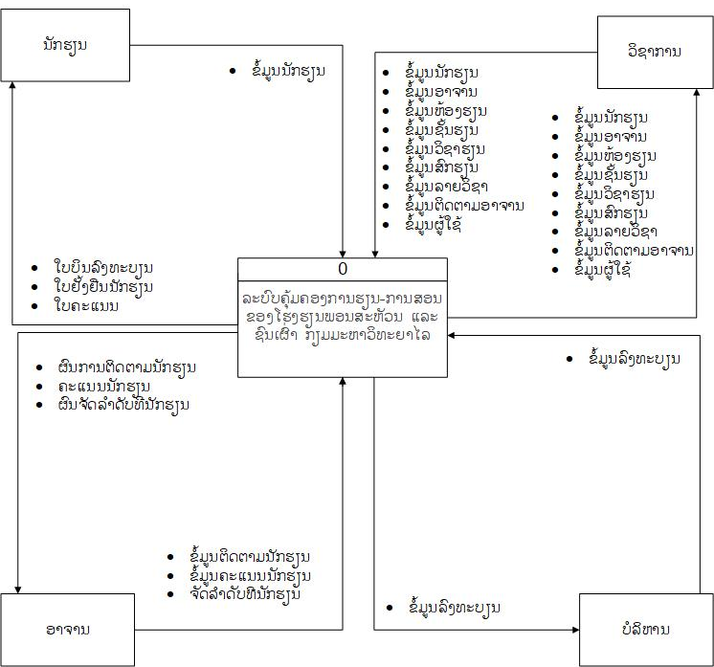
3
ແຜນວາດເນື້ອຫາ (Context Diagram)

Slide 11
4
ແຜນວາດເນື້ອຫາ (Context Diagram)

Slide 12
ສະຫຼຸບຜົນຂອງການສຶກສາ
ສາມາດແກ້ໄຂບັນຫາຕ່າງໆກ່ຽວກັບການຈັດການກັບຂໍ້ມູນ ພື້ນຖານຕ່າງໆ,ຂໍ້ມູນການລົງທະບຽນ,ການຕິດຕາມການຂຶ້ນຫ້ອງ-ລົງຫ້ອງຂອງນັກຮຽນ ການຈັດການຂໍ້ມູນຄະແນນ,ການປະເມີນຜົນນັກຮຽນ, ການເລື່ອນຊັ້ນ ແລະ ການລາຍງານຂໍ້ມູນຕ່າງໆຂອງໂຮງຮຽນພອນສະຫວັນ ແລະ ຊົນເຜົ່າກຽມມະຫາວິທະຍາໄລ ໄດ້ຢ່າງສະດວກ ແລະ ວ່ອງໄວຂຶ້ນກວ່າເກົ່າ.
ເປັນຜົນດີໃຫ້ແກ່ການເຮັດວຽກຂອງພະ ນັກງານຄູໃນໂຮງຮຽນພອນສະຫວັນ ແລະ ຊົນເຜົ່າກຽມມະຫາວິທະຍາໄລ ໃຫ້ສະດວກ, ວ່ອງ ໄວຂຶ້ນກວ່າເກົ່າ
ເປັນການເພີ່ມທະວີຄວາມຮູ້ດ້ານວິຊາຕ່າງໆແກ່ພວກຂ້າພະເຈົ້າ.ນອກນັ້ນໄດ້ຄວາມຮູ້ເພີ່ມເຕີມດ້ານການຂຽນໂປຣແກຣມດ້ວຍ Node JS ຫຼາຍຂຶ້ນ ແລະ ເພີ່ມຄວາມຮູ້ຄວາມສາມາດດ້ານພາສາ No SQL

Slide 13
ຂໍ້ຈໍາກັດຂອງການຄົ້ນຄວ້າ
ເປັນລະບົບທີ່ສາມາດນໍາໃຊ້ໄດ້ສະເພາະໃນໂຮງຮຽນພອນສະຫວັນ ແລະ ຊົນເຜົ່າກຽມມະຫາວິທະຍາໄລເທົ່ານັ້ນ ຖ້າຫາກໂຮງຮຽນອື່ນຕ້ອງການນໍາໃຊ້ຈໍາເປັນຕ້ອງໄດ້ແກ້ໄຂ Source Code ຂອງໂປຣແກຣມຄືນໃໝ່ເພື່ອໃຫ້ແທດເຫມາະກັບສະພາບແວດລ້ອມ ແລະ ນະໂຍບາຍຂອງໂຮງຮຽນນັ້ນໆ.
ການອອກແບບຫນ້າຕ່າງໂປຣແກຣມຍັງບໍ່ທັນມີຄວາມເປັນມືອາຊີບ ແລະ ໃຊ້ງານງ່າຍເພາະວ່າຜູ້ພັດທະນາເອງຍັງບໍ່ມີປະສົບການຫຼາຍ.
ໃຊ້ລະບົບດັ່ງກ່າວນີ້ຕ້ອງສຶກສາເຖິງຄວາມຮູ້ພື້ນຖານກ່ຽວກັບການເຮັດວຽກຂອງລະບົບຄົບກ່ອນ ເພື່ອໃຫ້ການໃຊ້ງານຕົວຈິງໄດ້ປະສິດທິພາບຂຶ້ນ.

Slide 14
ຂໍ້ສະເຫນີແນະໃນການຄົ້ນຄວ້າຕໍ່ໄປ
ເພີ່ມຄວາມສາມາດໃຫ້ຜູ້ປົກຄອງເດັກເບີ່ງຄະແນນລູກໄດ້
ເພີ່ມຄວາມສາມາດໃຫ້ລາຍງານນັກຮຽນທີ່ຈົບອອກໄປແລ້ວ
ເພີ່ມຄວາມສາມາດໃນການລາຍງານຄະແນນສະເລ່ຍພາກຮຽນທີ I ແລະ ລາຍງານ ຄະ ແນນສະເລ່ຍພາກຮຽນທີ II ຂອງແຕ່ລະວິຊາ
ເພີ່ມຄວາມສາມາດໃຫ້ລາຍງານອາຈານທີ່ບໍານານແລ້ວ.

Slide 15

ຂໍຂອບໃຈ

